Slide 1

Милли уеннар- рухи мирасыбыз
Әлмәт шәһәре
37 нче “Әкият” компенсация төрендәге балалар бакчасының югары категорияле тәрбиячесе
Вәлиева Миләүшә Мәзхәт кызынын эш тәҗрибәсеннән чыгышы

Slide 2
Хәерле көн, дуслар Сезгә,
Хәерле көн һәммәбезгә!
Татар телен өйрәткәндә
Уңыш юлдаш булсын безгә!
Шушы изге теләк белән,
Хәзер уеннар уйныйк!

Slide 3
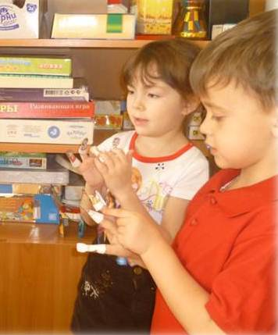
Балалар бармак уенннарын бик яратып уйныйлар
Бу бармак-бабай,
Бу бармак -әби,
Бу бармак -әти,
Бу бармак -әни,
Бу бармак-нәни бәби,
Аның исеме - чәнти!

Slide 4
Бармак уены
Уенчыкларның исемнәрен әйтә-әйтә, балалар бармакларын бөгеп баралар.
** Бабай алды барабан,
Әби алды бөтерчек,
Әти алды машина,
Әни алды сикергеч,
Ә мин алам бер зур туп,
Уйныйм, тупны сикертеп.

Slide 5
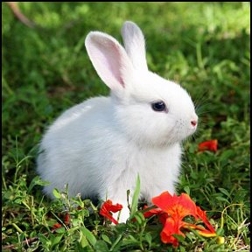
Куянкай
Балалар кул тотынышып түгәрәккә басалар. Түгәрәк уртасына баскан бер бала куян була. Ул бер кулын иягенә куеп моңаеп тора. Түгәрәктәгеләр җырлый-җырлый әйләнәләр:
Ак куянга ни булган,
Әллә инде авырган?
Иптәшен дә табалмый,
Урыннан да торалмый,
Куян, куян, син сикер,
Иптәшең табып китер!
Куян биленә таянып сикерә башлый. Аннан бер иптәшен уртага алып әйләнәләр дә, чакырылган бала куян булып кала. Уен яңадан башлана.

Slide 6
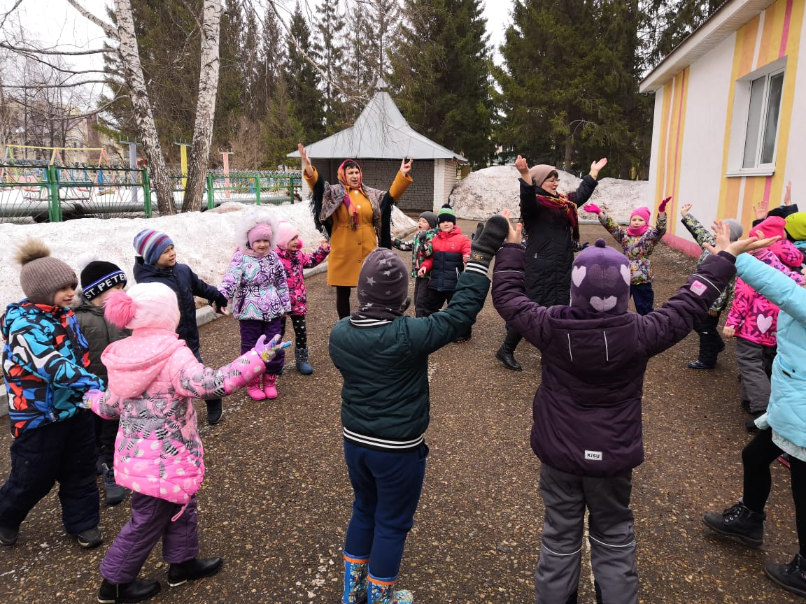
Уенчылар түгәрәк ясап басалар. Алып баручы оча торган, очмый торган әйберләр әйтә һәм берүк вакытта куллары белән очу хәрәкәте ясый. Ә катнашучылар оча торган әйберләр вакытында гына кулларын кутәреп, талпыну хәрәкәте ясарга тиеш булалар. Хәрәкәтне дөрес ясамаган уенчы, уеннан чыгып бара.
Очты, очты – каргалар очты.
Очты, очты – торналар очты.
Очты, очты – арбалар очты.
Очты, очты – самолетлар очты.
Очты, очты – алмагачлар очты.
Очты, очты - …
Уен «Очты, очты…»

Slide 7
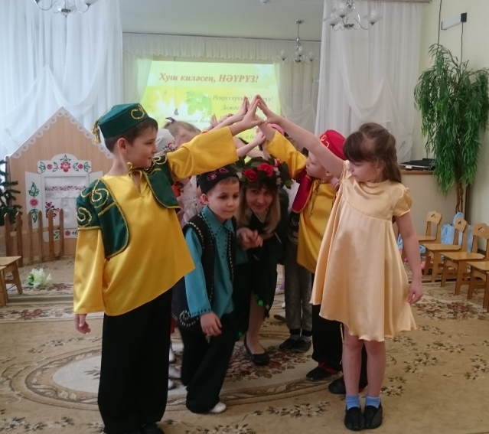
Уенда бер уенчы артык була. Ул парлашып баскан уенчылар артына килеп баса. Калган уенчылар бер-берсенә карап, парлашып басалар һәм сүзләр әйтәләр:
Чума үрдәк, чума каз (җитәкләшеп торалар )
Чума үрдәк, чума каз (җитәкләшеп торалар )
Тирән күлне ярата шул, ярата (җитәкләшеп торалар )
Тирән күлне ярата шул, ярата (кулларын өскә күтәреп, капка ясыйлар).
Булат үзенә иптәш эзли (гөрләвек әченнән үтеп, үзенә пар таба )
Ул Алсуны ярата, ярата (горләвек башына килеп баса, ә парсыз калган уенчы, гөрләвек азагына китә)
«Чума үрдәк,
чума каз» уены

Slide 8
Уен “Капкалы”
Уенчылар җитәкләшеп зур түгәрәк ясап басалар.Парлар җитәклшкән килеш кулларын өскә күтәреп капка ясап торалар. Көй башлануга арадан бер пар үзе теләгән капкага керә, алар урынына баса, әлеге пар икенче капкага бара.Көй туктауга капкага керергә өлгерми калган пар җәза ала

Slide 9
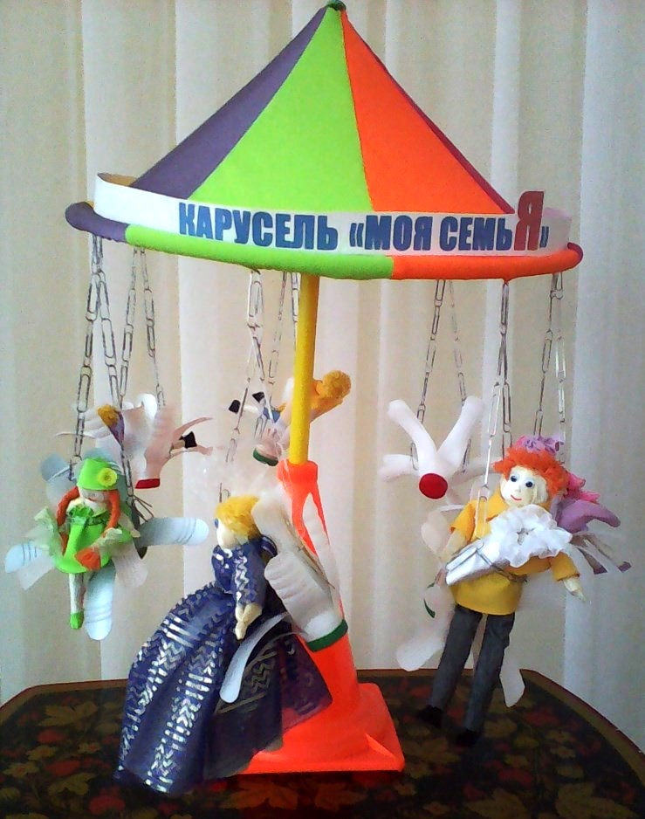
Әллә-лә, әллә-лә,
Карусельләр әйләнә,
Матур әни әйләнә.
Зур-зур әти әйләнә.
Кечкенә Ләйлә әйләнә.
Әллә-лә, әллә-лә,
Карусельләр әйләнә.
Матур кызлар әйләнә,
Зур малайлар әйләнә.
Минем гаиләм әйләнә.
Уен: Карусель»

Slide 10
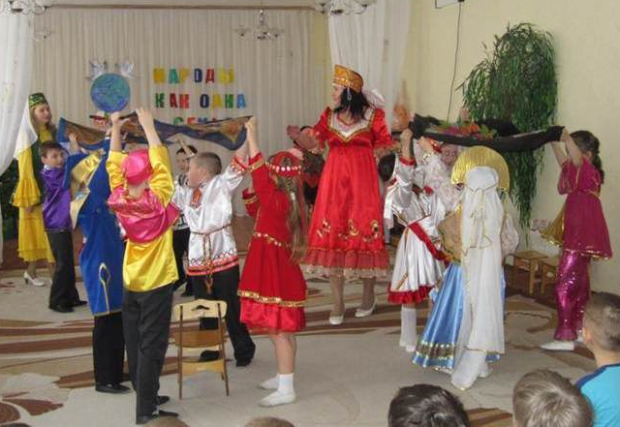
“Тирмә” уены
Уенда 4 торкем бала катнаша. Алар мәйданчыкның 4 почмагына урнашалар. Мәйдан уртасында милли бизәкле яулык белән урындыклар тора. Һәр төркемгә үзләренең яулыкларын курсәтәләр. Балалар кулга – кул тотынып җырлап йөриләр:
Без бәхетле балалар,
Түгәрәктә уйныйбыз.
Биибез, җырлыйбыз,
Якты көннән туймыйбыз
Көй туктагач, алар тиз генә үз яулыклары торган урындык янына барып, яулыкның 4 почмагыннан тотып, кулларын өскә кутәреп «тирмә» ясыйлар. Кайсы төркем баласы беренче итеп тирмә ясый, шул җиңүче

Slide 11
Игътибарыгыз өчен рәхмәт!

